Slide 1
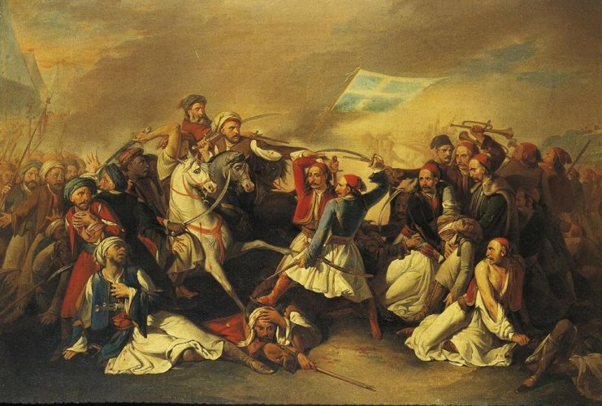
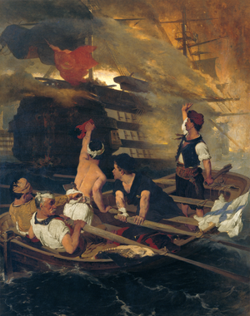
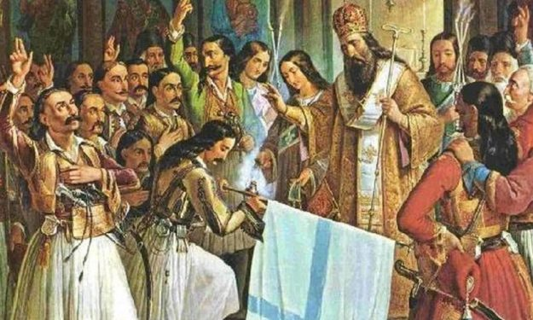
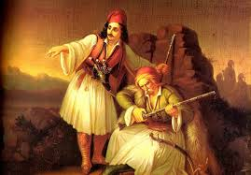
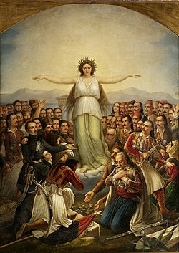
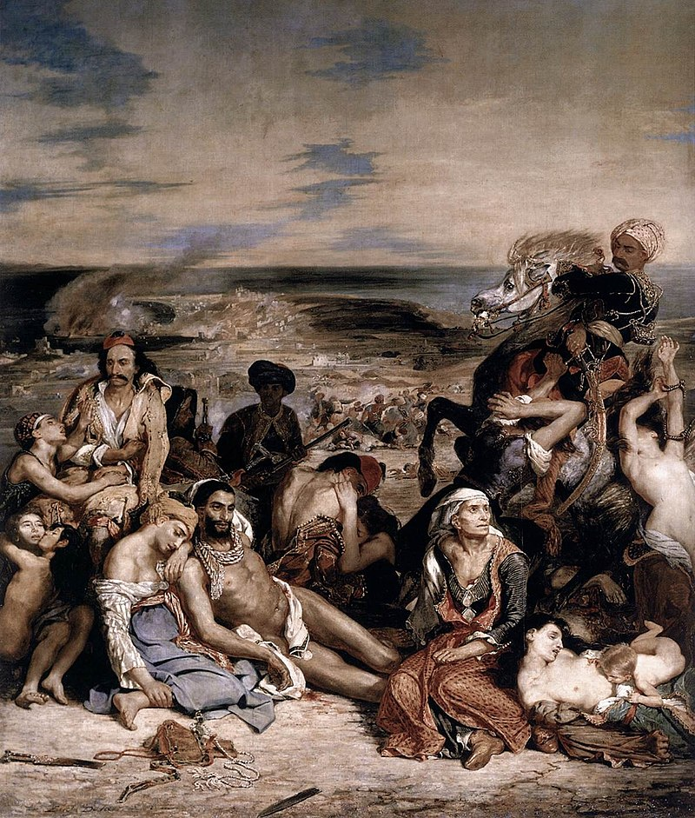
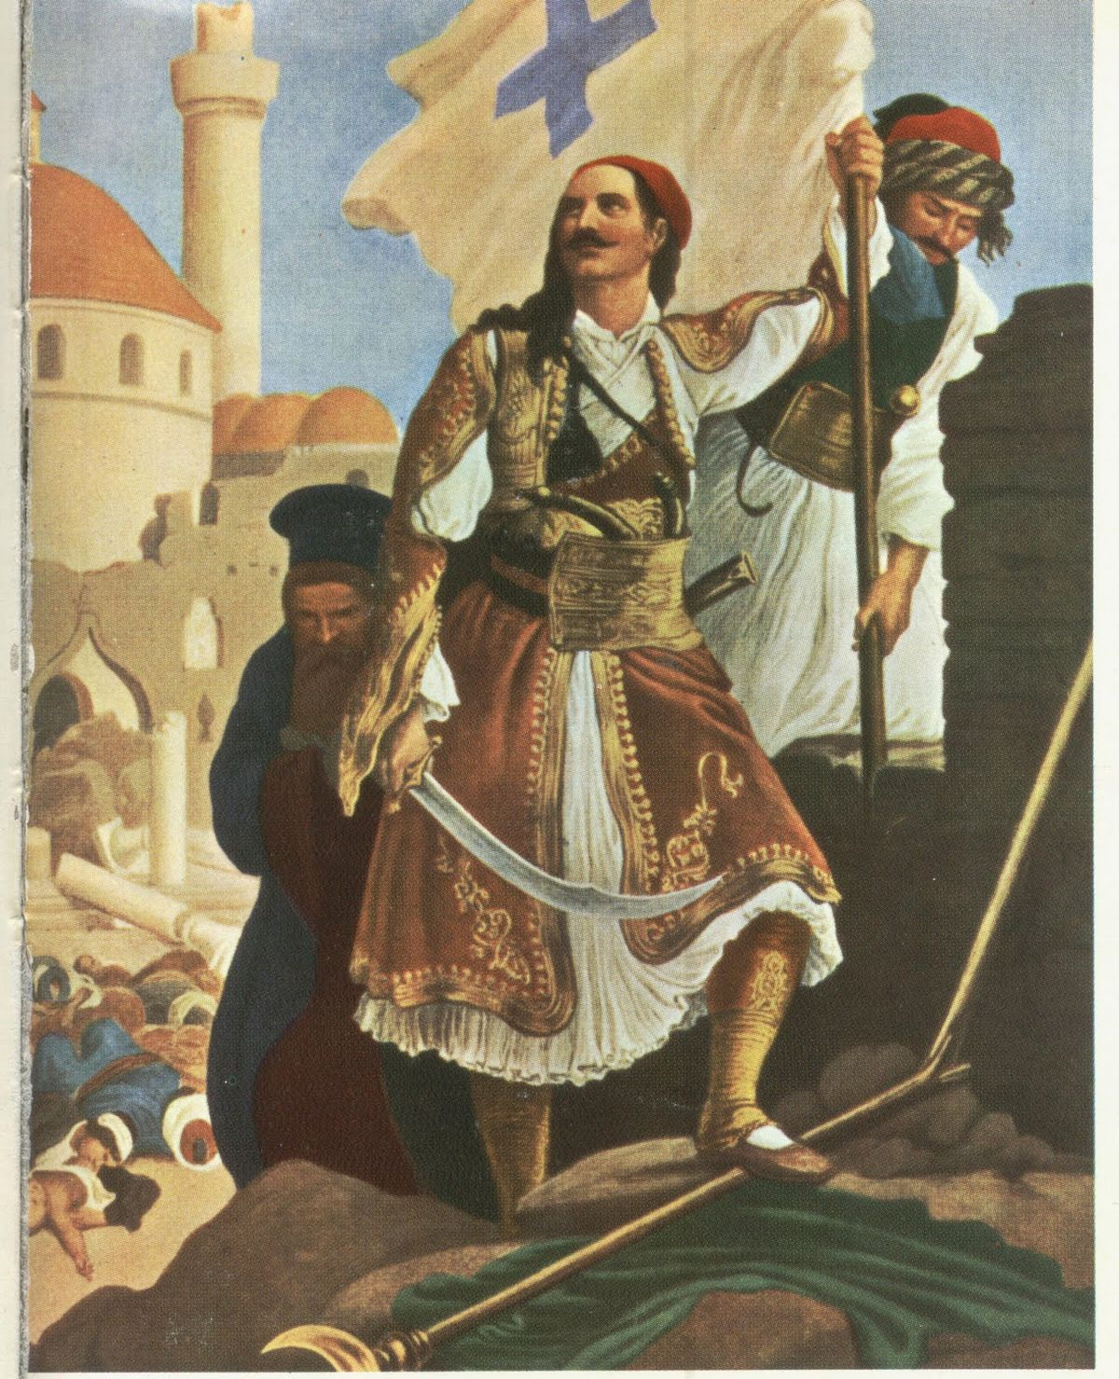
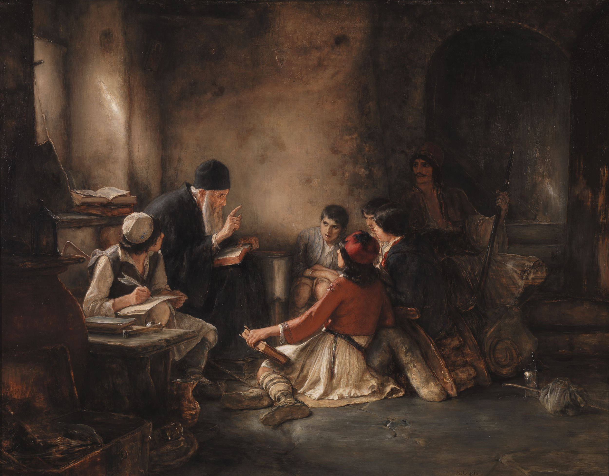
Έργα τέχνης για την επανάσταση του 1821

Slide 2
Έργα τέχνης για την επανάσταση του 1821

Slide 3
Έργα τέχνης για την επανάσταση του 1821

Slide 4
Η σφαγή της Χίου (Ντελακρουά)
Δημιουργός Ευγένιος Ντελακρουα
Έτος Δημιουργίας 1824
Πόλη Παρίσι
Μουσείο Μουσείο του Λούβρου
Είδος Ελαιογραφία σε καμβά

Slide 5
Κρυφό σχολείο
Νικόλαος Γύζης ελαιογραφία 1885

Slide 6
Αγία Λαύρα 1821
Δημιουργός Θεόδωρος Βρυζάκης
Έτος δημιουργίας 1865

Slide 7
Η έξοδος του Μεσολογγίου
Δημιουργός Θεόδωρος Βρυζάκης
Έτος δημιουργίας 1830
10 Απριλίου 1826

Slide 8
Η άλωση της Τρίπολιτσας
Έτος δημιουργίας 1836-1839
Δημιουργός Παναγιώτης Ζωγράφου

Slide 9
Η καταστροφή των Ψαρών
Έτος Δημιουργίας 1896-1898

Slide 10
Ο θάνατος του Μάρκου Μπότσαρη
Έτος Δημιουργίας 1836-1839
Δημιουργός Filippo Marsigli

Slide 11
Το στρατόπεδο του Καραϊσκάκη
Δημιουργός Θεόδωρος Βρυζάκης
Έτος δημιουργίας 1855

Slide 12
Η Μάχη στα Στενά των Δερβενακίων
Δημιουργός Θεόδωρος Βρυζάκης
Έτος δημιουργίας 1 Ιανουαρίου του 1892

Slide 13
Η θυσία του Καψάλη
Δημιουργός Θεόδωρος Βρυζάκης
Έτος Δημιουργίας 1878

Slide 14
Η υποδοχή του Λόρδου Βύρωνα στο Μεσολόγγι
Έτος δημιουργίας 1861
Δημιουργός Θεόδωρος Βρυζάκης

Slide 15
Πυρπόληση Τουρκικής Ναυαρχίδας στη Χίο
Δημιουργός Νικηφόρος Λύτρας
Έτος δημιουργίας 1873

Slide 16
Δύο πολεμιστές
Δημιουργός Θεόδωρος Βρυζάκης
Έτος δημιουργίας 1855

Slide 17
Η Ελλάς Ευγνωμονούσα
Έτος δημιουργίας 1858
Δημιουργός Θεόδωρος Βρυζάκης

Slide 19
ΤΕΛΟΣ

